Slide 1
Digital
Thermostat
Proyek Akhir SSF - Group A4

Slide 2
Our team
Althaf
Nafi Anwar
M Fathan Muhandis
2106634881
2106731623
M Fajri Alqomaril
Zalfy
Putra Rezky
2106651635
2106731453

Slide 3
Table of contents
01
02
03
04
Introduction
Implementation
Testing and
Evaluation
Kesimpulan

Slide 4
—Anonymous
“Dari banyaknya pilihan pada hidup yang kita jalani saat ini, tolong jangan pilih untuk menyerah.”

Slide 5
01
Introduction

Slide 6
Problem Statement
Dalam kehidupan sehari-hari, pengaturan suhu ruangan sangat penting untuk kenyamanan dan efisiensi energi. Di Indonesia, sistem pengaturan yang tersentralisasi seperti itu masih jarang sekali digunakan. Terlebih lagi sistem pengaturan suhu konvensional seringkali tidak cukup akurat dan dapat menghasilkan konsumsi energi yang tidak perlu. Oleh karena itu, pengembangan Digital Thermostat yang efisien dan mudah digunakan adalah sebuah proyek yang penting dan akan berguna bagi banyak kalangan.

Slide 7
Proposed Solution
Digital Thermostat menggunakan sensor DHT11 melakukan pengukuran suhu saat ini dan target sesuai keinginan untuk memperoleh data pengukurannya. Bacaan suhu kemudian dikirim dan ditampilkan pada display digital seven segment yang dikontrol oleh MAX7219. Selain itu, thermostat dilengkapi dengan pengatur suhu ruangan dengan menggunakan potensiometer sebagai knob. Pengaturan suhu ini akan mempengaruhi valve actuator yang diimplementasikan dengan menggunakan mini servo SG90.

Slide 8
02
Implementation

Slide 9
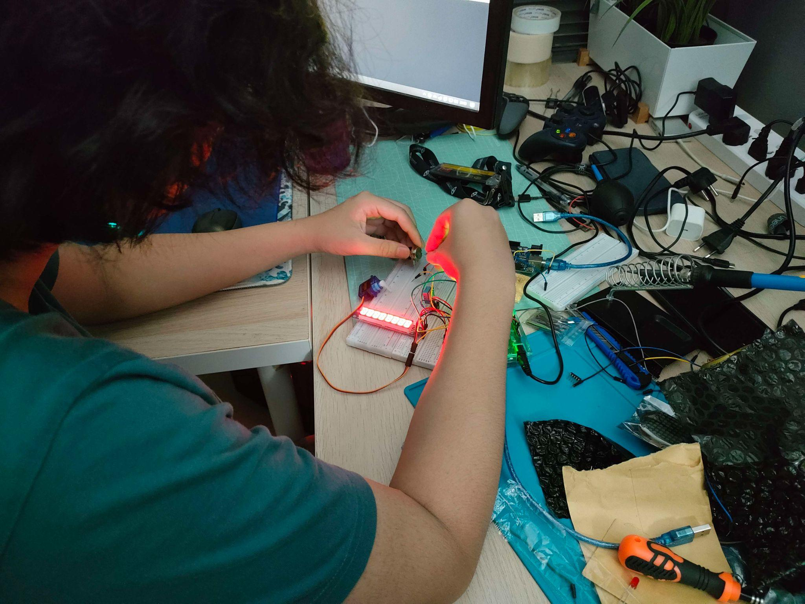
Hardware Design
Suhu ruangan akan dikontrol menggunakan potensiometer sebagai knob. Selain itu, akan ada pembacaan suhu ruangan dari sensor DHT11 yang terpasang, dan akan mentransmisikan data melalui koneksi serial. Pembacaan suhu kedua, suhu target, dan suhu saat ini akan ditampilkan pada 7-Segment Display. Kontrol suhu juga akan mempengaruhi mini servo SG90 yang menunjukan perintah perubahan suhu dari potensiometer.

Slide 10
Hardware Design
Dalam mengimplementasikan desain hardware, diperlukan beberapa komponen berikut
Mikrokontroler: Mikrokontroler digunakan sebagai inti pengontrol sistem
Sensor DHT11: Sensor DHT11 akan digunakan untuk mengukur suhu ruangan
Max7219 7-Segment Display: Max7219 7-Segment Display akan digunakan untuk menampilkan suhu saat ini dan suhu target.
Potensiometer: Potensiometer akan digunakan sebagai knob untuk mengontrol suhu ruangan.
Mini Servo SG90: Mini servo SG90 akan digunakan untuk penanda suhu yang diatur melalui potensiometer.

Slide 11
Hardware Design
Pengimplementasian dari Termostat ini adalah dengan memasang sensor DHT11 untuk mengukur suhu ruangan dan mentransmisikan data melalui koneksi serial. Kemudian terdapat potensiometer sebagai knob kontrol untuk kontrol suhu target dan menyambungkannya dengan koneksi serial ke mikrokontroler ATMega328P untuk menampilkan data suhu pada Max7219 7-Segment Display. Mengimplementasikan mini servo SG90 untuk menjadi penanda bahwa terjadi perintah perubahan suhu dari potensiometer atau knob yang diputar.

Slide 12
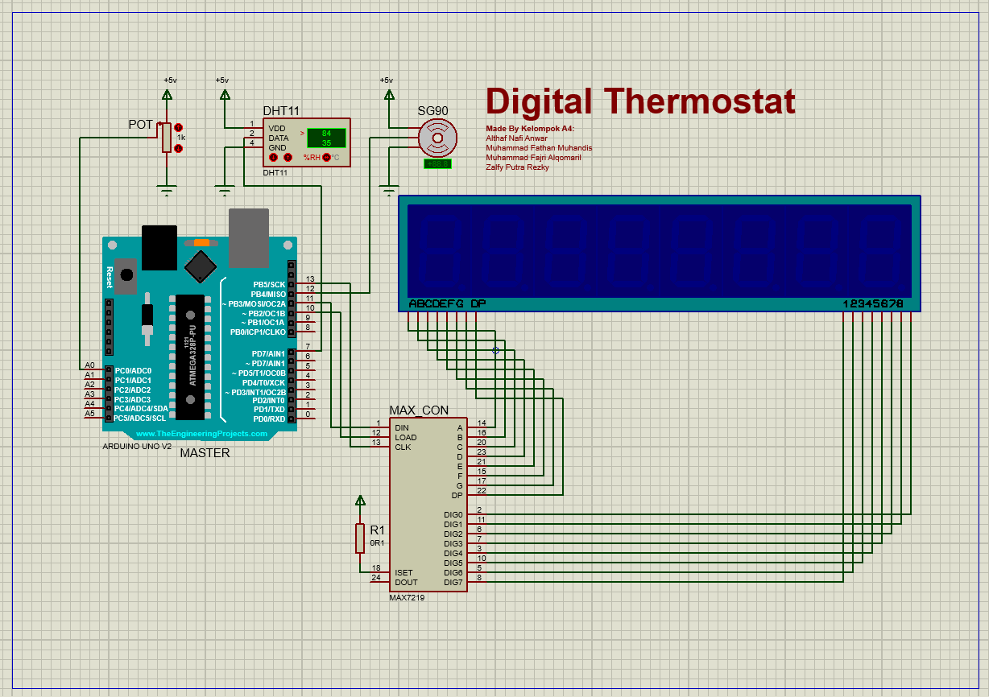
Project Schematics

Slide 13
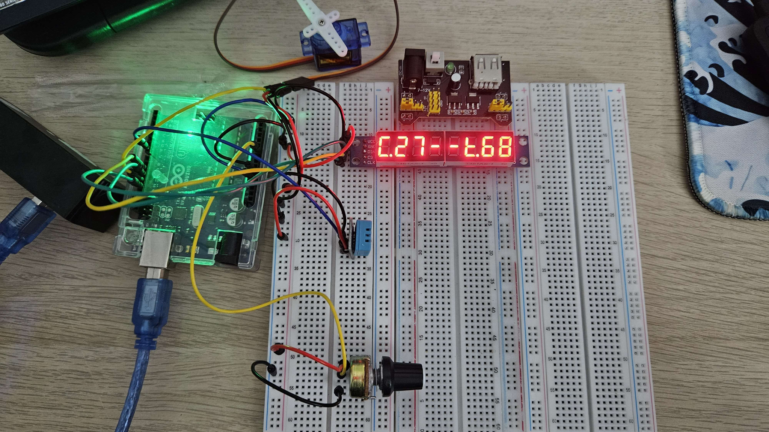
Documentation

Slide 14
03
Testing and
Evaluation

Slide 15
Testing
Setelah dilakukan implementasi, pembuatan hardware, dan software, dilanjutkan dengan melakukan percobaan. Percobaan yang dilakukan adalah untuk menguji program yang sudah dibuat dengan software Arduino IDE dan mengimplementasikan pada rangkaian mikrokontroler Arduino ATMega328P. Dimana mikrokontroler tersebut sudah dirangkai dengan perangkat-perangkat yang dibutuhkan, antara lain Sensor DHT11, MAX7219 7-Segment Display, Potensiometer, dan juga Mini Servo SG90.

Slide 16
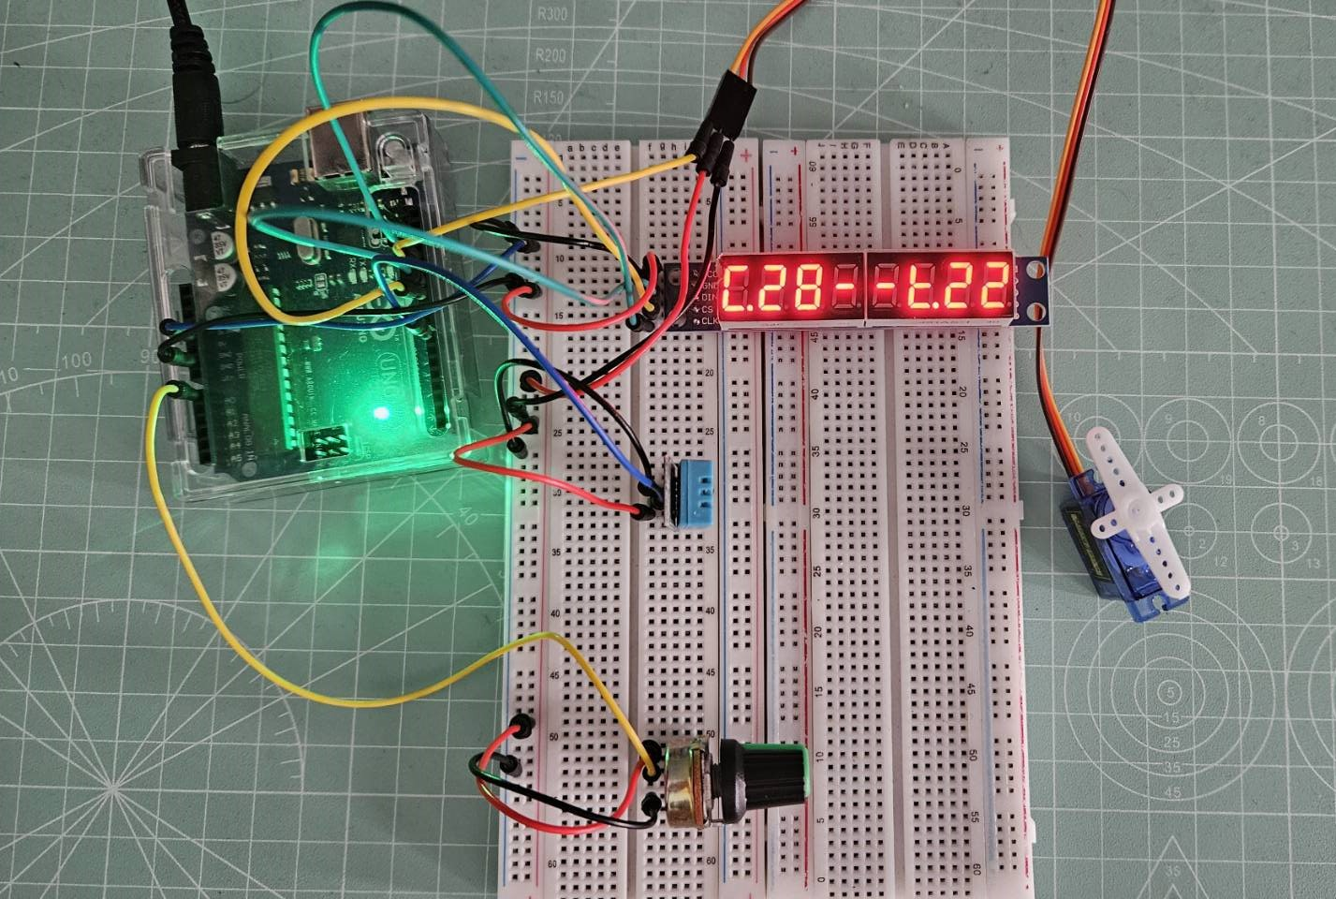
Documentation

Slide 17
Result
Berdasarkan percobaan yang telah dilakukan, terdapat hasil pengimplementasian yang diharapkan. 7-Segment Display menunjukkan angka pengukuran suhu saat ini dan juga suhu target yang diinginkan oleh pengguna, dimana suhu target tersebut dapat diatur dengan mengatur knob yang ada pada rangkaian. Selain itu, knob yang telah diatur dapat menggerakkan mini servo untuk menunjukkan posisi suhu target yang diinginkan.

Slide 18
04
Conclusion

Slide 19
Conclusion
Secara keseluruhan, implementasi sistem ini akan memberikan solusi pengendalian suhu yang mudah digunakan dan akurat bagi pengguna. Melalui integrasi MAX7219 7-Segment Display dan knob Mini Servo SG90 yang dapat disesuaikan, pengguna dapat mengharapkan pengukuran suhu yang akurat, penyesuaian target suhu yang mudah, serta tampilan visual yang menarik dari pengaturan suhu yang diinginkan. Desain sistem ini memastikan tampilan yang optimal dengan digit yang sesuai, sementara mekanisme pengendalian yang intuitif memungkinkan umpan balik secara tangkas dan meningkatkan pengalaman pengguna secara keseluruhan. Dengan fitur-fitur ini digabungkan, sistem pengendalian suhu ini menawarkan solusi yang andal dan nyaman untuk berbagai aplikasi. Dengan demikian, proyek ini juga diharapkan dapat menginspirasi pengembangan teknologi yang lebih baik di masa depan untuk membantu menjaga lingkungan hidup yang lebih sehat dan berkelanjutan.

Slide 20
Thank You

